Slide 1
Презентация проекта «Развивающий искусственный интеллект»
Юрий Пахомов, komr2009@yandex.ru

Slide 2
Проблема и замысел проекта
Проблема, с которой я предполагаю работать в горизонте ближайшего года – негативные последствия использования ИИ в системах образования, среднего и особенно высшего. Учащиеся «делегируют» ИИ выполнять домашние задания, писать контрольные, рефераты, курсовые и дипломы. Т.е., избегают собственного включения в учебную деятельность, за счет которой должны были бы формироваться их знания и развиваться мышление.
Предполагаемый путь решения проблемы – разработка принципов, техник и методик ведения развернутого диалога с ИИ (освоение сложно организованного знания либо получение нового, не существовавшего прежде знания). Гипотеза: опыт ведения диалогов согласно разработанным принципам и методикам не только защитит пользователя от деградации мышления, но и обеспечит ускоренное развитие интеллектуальных способностей: понимания, мышления, рефлексии.

Slide 3
Типы взаимодействия Человек-LLM
Тип взаимо действия | Запрос
Динамика смысла
Связный диалог
с углублением
В тему/проблему
Запрос-
Ответ
Уточнение
Петля обратной связи

Slide 4
Типы диалогического взаимодействия Человек-LLM
Тип диалога | Степень освоенности | Пример
Познавательный |  | Как устроена и работает LLM? Специфический тип обучения
Поисковый |  | Пишем фантастический рассказ Формулируруем гипотезу в области психологии и намечаем путь проверки Ставим философскую проблему и намечаем путь решения Ищем мою ЗБР в сфере диалогов с LLM
Психотерапев тический |  | «Перестала пользоваться услугами психолога»
Простое челове ческое общение |  | Демонстрации перед офисом Open AI
Готовим доклад к конференции

Slide 5
Познавательный диалог VS систематический учебный курс: плюсы и минусы
Тип обучения | Плюсы | Минусы
Систематический учебный курс: Освоение с нуля. Равномерное движение по всем разделам предмета | Полнота освоения темы и связность разных ее разделов Меньше вероятность заблуждений | Ниже мотивация Ниже скорость Хуже запоминание Возможны отрицат эмоции
Познавательный диалог с чат-системой: Движение от интуитивно освоенного вглубь и вширь через «точки любопытства» | Более высокая мотивация, интенсивность процесса. Следствия: Больше положит эмоций Выше скорость Выше концентрация Прочнее запоминание | Недостаточная связность освоенного с другими разделами темы Выше вероятность заблуждений в «стартовом тезаурусе»

Slide 6
Диалог поискового типа. Полученные результаты
Внешние результаты | Внутренние результаты
Доклады на конференциях РУДН, РГГУ, Фин Университета, текущий доклад; отдельный доклад в Институте психологии АН Принятые к публикации тезисы докладов и запрос на статью Интерес со стороны неформальных групп Темы: Познавательный диалог Трансдисциплинарный синтеза на основе системной экономики Ключевое противоречие в познании LLM Презентация проекта «Развивающий ИИ» | 1. Рефлексия и схематизация возможных стратегий ведения познавательного диалога 2. Рефлексия и схематизация типов и динамики понимания/непонимания 3. Рефлексия и описание возможных ролей ИИ и пользователя 4. Рефлексия и описание качеств «эффективного пользователя» 5. Пересмотр убеждений относительно некоторых философских вопросов 6. Рефлексия и схематизация рабочего пространства проекта 7. Усложнение и пересмотр структуры рабочего пространства проекта

Slide 7
Критерии интеллектуального развития
Субъективный критерий | Объективные критерии
Готовность браться за решение любой задачи, к которой появился интерес - независимо от сложности и предметной (метапредметной) области Уверенность в том, что задача будет решена независимо от того, галлюци нирует ли ИИ и есть ли у меня экспер тиза в предметной области задачи (в крайнем случае будет обоснована ошибочность постановки задачи) | Рефлексия и описание спонтанно применяемых способов работы с ИИ Осознанное применение описанных способов работы Пересмотр, корректировка и усложнение способов работы и их предпосылок («фундамен тальных допущений»)

Slide 8
Текущее состояние проекта. Основные результаты
1. Проведено 15-20 диалогов поискового типа, сохранено порядка 1000 страниц протоколов
2. По нескольким протоколам проведен первичный рефлексивный анализ силами самой LLM (до критического осмысления полученных результатов «вручную»). Выделены:
- Свойства эффективного пользователя (чувствительность к логико-смысловым нестыковкам и др.)
- Роли, принимаемые пользователем и LLM в диалоге (Оппонент, Интервьюер и др.)
3. Намечен пробный подход к выделению логико-смысловых единиц «гибридного» (диалоги ческого) мышления. В основу выделенных единиц легли:
- Концепция функционального органа (П.К.Анохин)
- Концепция тезауруса (Ю.А.Шрейдер)
- Концептуальный анализ (С.П.Никаноров)
- Концепция развития интеллекта (Ж.Пиаже)

Slide 9
ПРИЛОЖЕНИЕ
Рабочее пространство проекта и его эволюция

Slide 10
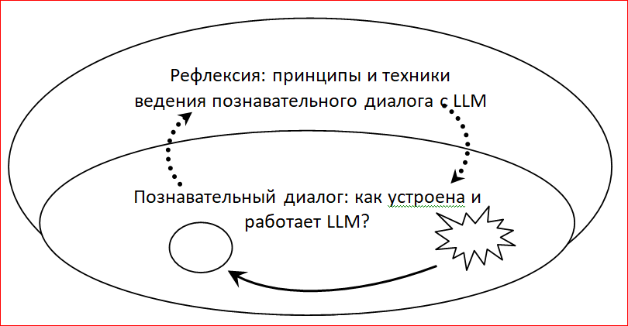
Рабочее пространство проекта и его эволюция 1.

Slide 11
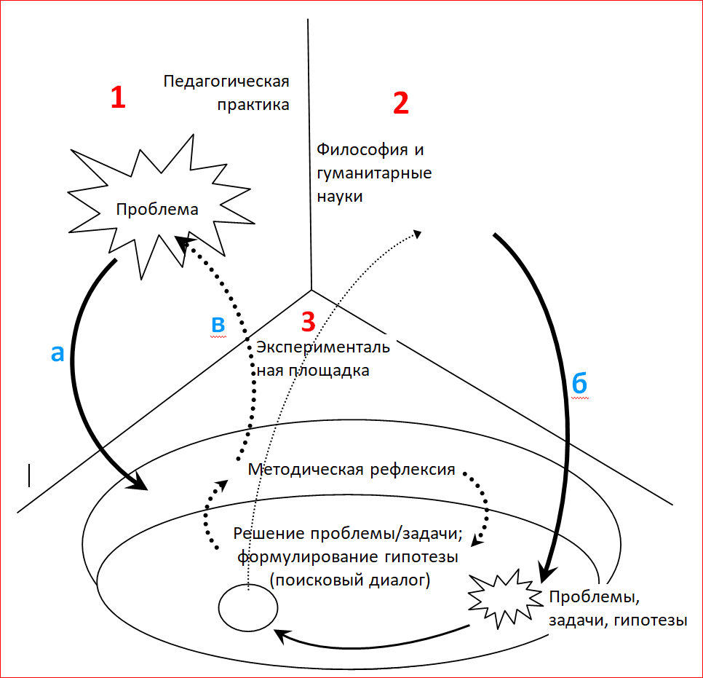
Рабочее пространство проекта и его эволюция 2.
Педагогическая практика (1), из которой я переношу (а) проблему, на решение которой направлены экспери
менты.
Экспериментальная площадка (3), на которой я провожу «развивающие эксперименты» на себе в диалогах с ИИ.
Сфера философии и гуманитарных наук (2), из которых переносятся (б) проблемы, задачи и гипотезы для решения на площадке (3)
Результаты решения задач на площад ке (3) предъявляются и обсуждаются на конференциях (2).
Протоколы хода поисковых диалогов с ИИ, анализируются точки зрения тех ник, логик, тактик и стратегий ведения продуктивного диалога

Slide 12
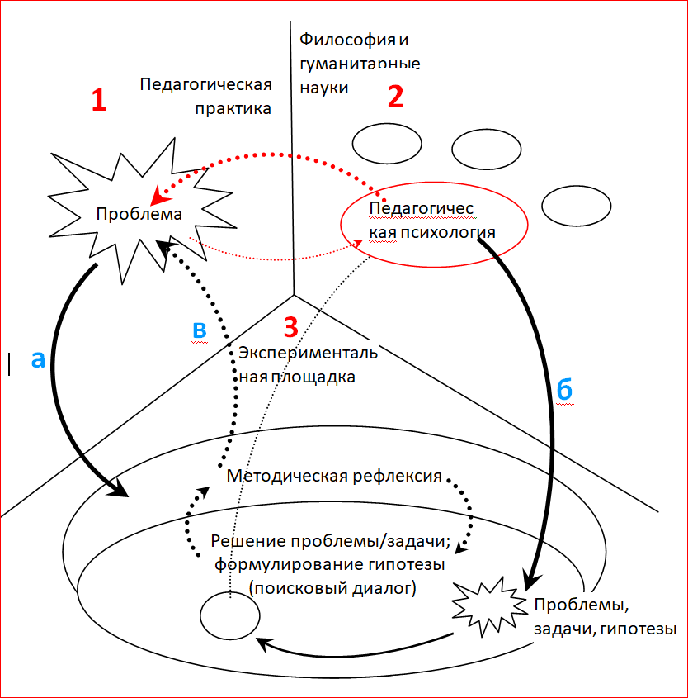
Рабочее пространство проекта и его эволюция 3.

Slide 13
СПАСИБО!
Юрий Пахомов, komr2009@yandex.ru

